Slide 1

Salomėja Nėris
(Bačinskaitė – Bučienė)

Slide 2

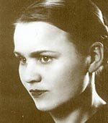
Salomėja Nėris (Bučinskaitė – Bučienė, 1904 – 1945) – poetė,su kurios vardu siejami didžiausi lietuvių poezijos pasiekimai.

Slide 3
Rašytojos biografija
Rašytoja baigė Vilkaviškio gimnaziją. Gimnazijoje pasižymėjo kaip dailininkė ir poetė, dalyvavo ateitininkų kuopos veikloje.
Pirmuosius eilėraščius pasirašinėjo Liudytės ir Juraitės slapyvardžiu, nuo 1923m. – Salomėja Nėrimi.
1924m. – įstojo į Lietuvos universiteto teologijos filosofijos fakultetą, kur studijavo lietuvių literatūrą. Studijuodama išleido pirmąjį eilėraščių rinkinį “Anksti rytą” (1927m.) ir iškart buvo pripažinta kaip poetė.

Slide 4
S.Nėris mokytojavo Lazdijuose.
1929m. – išvyko į Vieną, kur lankė vokiečių kalbos kursus užsieniečiams. 1929m vasarą pradėjo ruošti spaudai savo antrąjį eilėraščių rinkinį “Pėdos smėly” , kuris išėjo 1931m.
1931m. – taip pat buvo išspausdinti revoliucinių motyvų turintys eilėraščiai literatūriniame žurnale “Trečias frontas” .

Slide 5
1931 – 1934 m – gyvendama Kaune poetė niekur nedirbo, sunkiai vertėsi privačiomis pamokomis, atsitiktiniu literatūriniu darbu, grožinės literatūros vertimais.
1935m. – Švietimo ministerijos įsakymu paskirta Panevėžio mergaičių gimnazijos mokytoja.
1936m pabaigoje ištekėjo.

Slide 6
1937m. – gyveno Paryžiuje.
1938m. – buvo išleistas geriausiu laikomas S. Nėries poezijos rinkinys “Diemedžiu žydėsiu”, už kurį poetei paskirta valstybinė literatūros premija.
1940m. – S. Nėris tapo Liaudies Seimo atstove.
1941 – 1944m. – praleido Rusijoje.
1945m. - Mirė Maskvoje (nuo kepenų vėžio) ,palaidota Kaune, Karo muziejaus sodelyje.

Slide 7



S. Nėries eilėraščių rinkiniai
Eilėraščių rinkinys “Lakštingala negali nečiulbėti” (1945m.)
Eilėraščių rinkinys “Pėdos smėly” (1931m.)

Slide 8
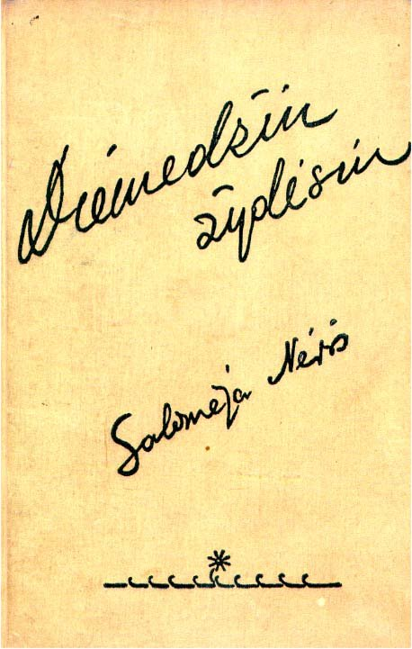
Eilėraščių rinkinys “Diemedžiu žydėsiu” (1938m.)
Eilėraščių rinkinys “Per lūžtanti ledą” (1935m.)
Eilėraščių rinkinys “Anksti rytą”
(1927m.)

Slide 9

Salomėjos Nėries kūrybos bruožai
S.Nėries eilėraščių būdingiausios savybės yra paprastumas, lyrizmas, aiškumas, žodžio tikslumas ir melodinis lakumas. Nors iš pažiūros jos eilėraščiai atrodo paprasti, tačiau eiliavime yra daug išradingumo, vietomis siekiančio virtuozinių laimėjimų.

Slide 10

S.Nėris
Aguonėlė
Saulės grožiu nematytu
Pražydėjo aguona
Ar jai džiaugtis jaunu rytu?
Ar nukristi su rasa?
Iš už jūrų tolimųjų,
Iš nežinomų kraštų
Atplasnojo juodas vėjas
Ant laukų, gėlėms puoštų.
Jis papurtė jauną gėlę,
Kur liepsnojo pakely
Pabučiavo aguonėlę...
Ir nuskrido sau toli...
Kas atmins,kad čia liepsnojo
Aguonėlė rytmety!
Jau po vasarėlės kojų
Šypsosi žiedai kiti.
Gal drugelis margasparnis
Aguonėlės pasiges?...
Bet ir jis žiedų jūružėj
Kita gėlė susiras.

Slide 11

Darbą atliko
Margarita Jorudaitė IV b.

